Slide 3
Про країну
Особливості ведення бізнесу в Туреччині
Переваги для проживання
Переваги для ведення бізнесу

Slide 4
ОСОБЛИВОСТІ
менталітет
мова
релігія
право
правила ведення бізнесу

Slide 5
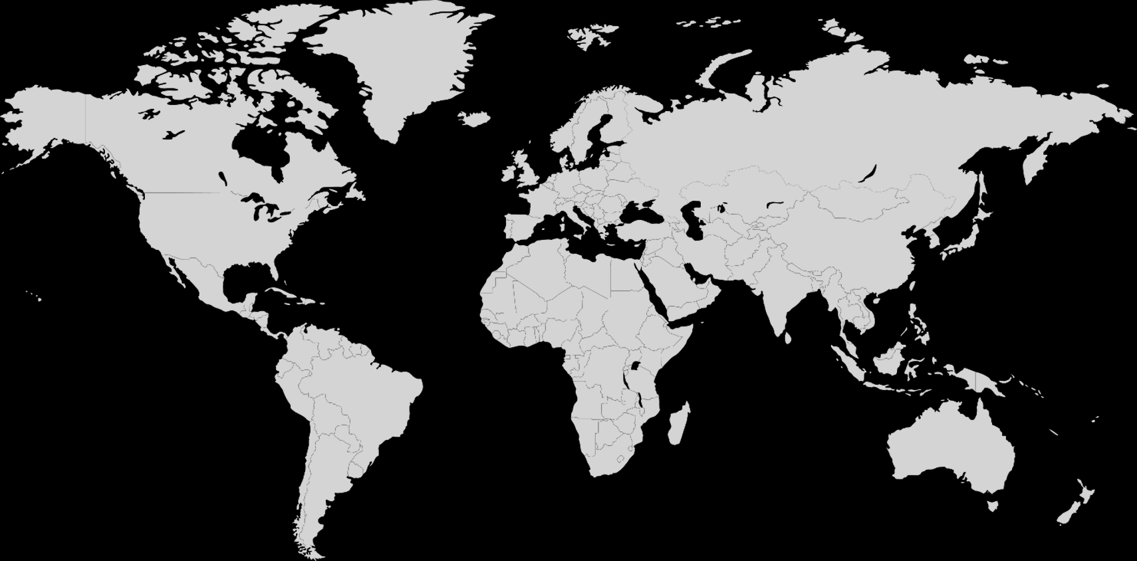
Туреччина
85 000 000 населення
середній вік - 30

Slide 6
Географічне розташування – як це впливає на бізнес
Розташована в Європі та Азії
омивається Чорним, Середземним та Егейським морями

Slide 7
Торговий хаб
Країни Африки
Індія
Країни Сходу

Slide 8
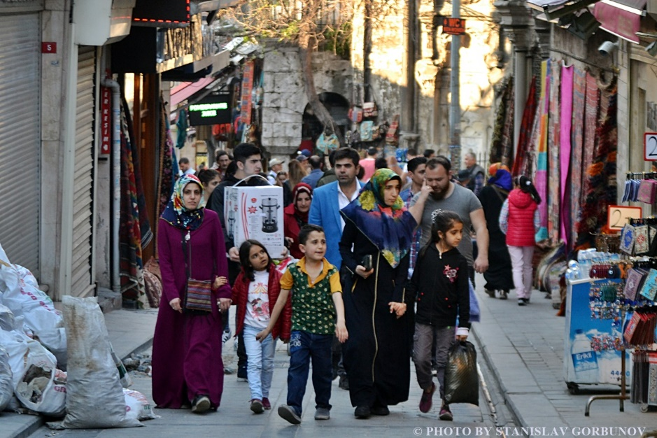
Населення – як це впливає на бізнес
80 % - турки, 20 % - курди
мігранти зі сходу: Сирія, Іран, Ірак
мігранти з Азії: Казахстан, Узбекистан, Киргистан, Туркменістан, Таджикістан
бізнес-мігранти з Європи: Україна, Молдова, Грузія Польща, Німеччина, Велика Британія
росія

Slide 9
Валюта Туреччини – як інфляція впливає на бізнес
Валюта Турецька ліра (TRY)
У період з березня 2022 року по теперішній час –
рівень інфляції склав 83 %

Slide 10
Про країну
Особливості ведення бізнесу в Туреччині
Переваги для проживання
Переваги для ведення бізнесу

Slide 11
01
02
03
04
Короткостроковий безвіз
Можливість користування своїм транспортним засобом
Доступність отримання підстави для проживання
Для дітей не потрібні окремі підстави
Можливість користування водійськими посвідченнями

Slide 12
Про країну
Особливості ведення бізнесу в Туреччині
Переваги для проживання
Переваги для ведення бізнесу

Slide 13
Doing business

Slide 14
Відносини Україна – Туреччина – як це впливає на бізнес
Підписано близько 150 угод між країнами
3 лютого 2022 року підписана Угода про вільну торгівлю

Slide 15
МОЖЛИВОСТІ
ЛІЗИНГ
ТОРГОВИЙ ХАБ
ДОЛЬОВА УЧАСТЬ ІНВЕСТОРА
ТЕХНОЛОГІЇ

Slide 16
Моделі ведення бізнесу
ЕКСПОРТНИЙ КОНТРАКТ
ФРАНЧАЙЗИНГОВА МОДЕЛЬ
ВЛАСНЕ ПРЕДСТАВНИЦТВО: адміністративний офіс, потужності/виробництво
ДОЛЯ В ЛОКАЛЬНОМУ БІЗНЕСІ
PRIVATE LABEL

Slide 17
Розвиток виробництва
Підтримка експорту – маркетингові дослідження
Лобі на рівні високопоставленних чиновників
Зниження ПДВ на імпорт – устаткування, обладнання
Надання вільних земель
Енергетична підтримка
Розширена мережа грантових програм як локальних так і загальнодержавних
Європейські сертифіковані лабораторії, центри

Slide 18
Особливості ведення бізнесу
Найм іноземців
Substance
Перевірки
Контроль міграційної служби
Контроль Міністерства праці й соціального захисту
Участь правоохоронних органів в контрольній діяльності

Slide 19
Туреччина
на міжнародній податковій
арені
В 2020 приєдналася до угоди CRS
2. В 2020 році ратифіковано Багатосторонню конвенцію щодо обміну податковою інформацією з метою протидії розмиванню податкової бази (BEPS MLI)
3. З 2020 впровадженні правила щодо ведення документації по трансфертному ціноутворенню

Slide 20
+38 066 37 22 429
moroz@dictum.ua
www.dictum.ua
https://www.facebook.com/morozlana/
Контакти

